Slide 1
柚子、葡萄柚與藥物
用藥安全教案｜食物與藥物交互作用
為什麼會影響藥物？哪些藥要小心？還能不能吃？
講師：[講師姓名] 藥師 ｜ 社團法人新北市藥師公會 ｜ [授課日期]
Notes:
開場：秋天是柚子的季節，中秋前後家家戶戶都有文旦。很多人知道「吃藥不要配葡萄柚」，卻不知道柚子也一樣。本單元說明原因、哪些藥物會受影響，以及實際生活中該怎麼吃。

Slide 2
快問快答：對？還是不對？
開場暖身
Q1
Q2
Q3
只有葡萄柚要小心，吃文旦沒有關係？
早上吃藥、晚上吃柚子，錯開時間就沒事？
所有降血壓藥、降血脂藥都不能配柚子？
答案在課程最後揭曉 ・ 柚子、葡萄柚與藥物
Notes:
請學員舉手投票，先不公布答案。Q3 是陷阱題：不是全部，只有特定幾種。

Slide 3
上完這個單元，我們能夠……
學習目標
1
說出柚子、葡萄柚影響藥物的原因
2
分辨哪些水果、哪些藥物需要注意
3
認得藥物副作用變強的警訊
4
在吃藥的情況下，安心享用當季水果
柚子、葡萄柚與藥物
Notes:
流程：為什麼 → 哪些藥 → 生活上怎麼做 → 系列回顧與解答。

Slide 4
為什麼柚子會影響藥物
01
關鍵成分：呋喃香豆素
Notes:
先問學員：你聽過吃藥不能配葡萄柚嗎？知道為什麼嗎？

Slide 5
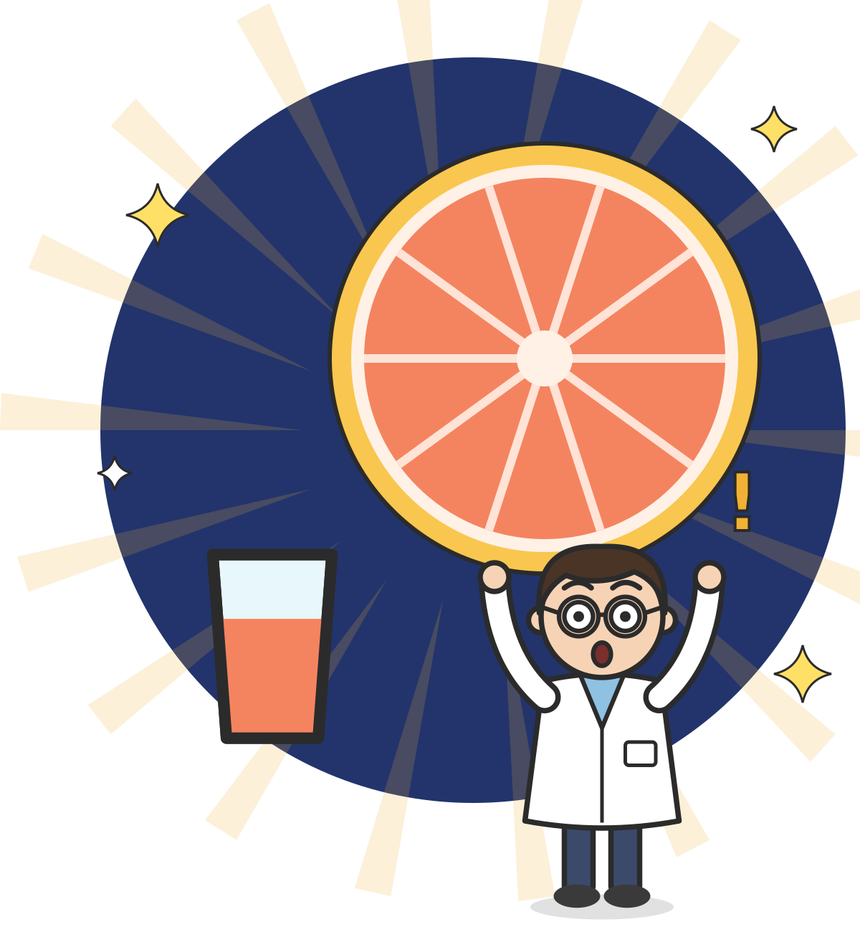
一杯葡萄柚汁的
意外發現
葡萄柚與藥物交互作用的發現故事
Notes:
今天要說一個藥學史上很有名的「意外發現」：一杯本來只是用來蓋掉酒味的葡萄柚汁，竟然讓科學家發現食物也會大幅改變藥物在體內的濃度。

Slide 6
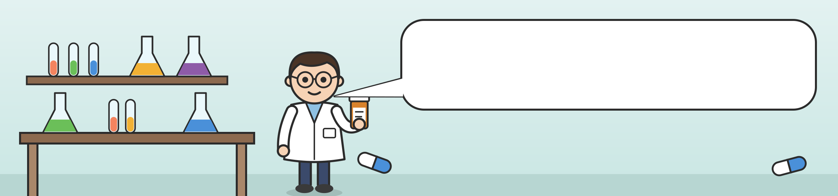
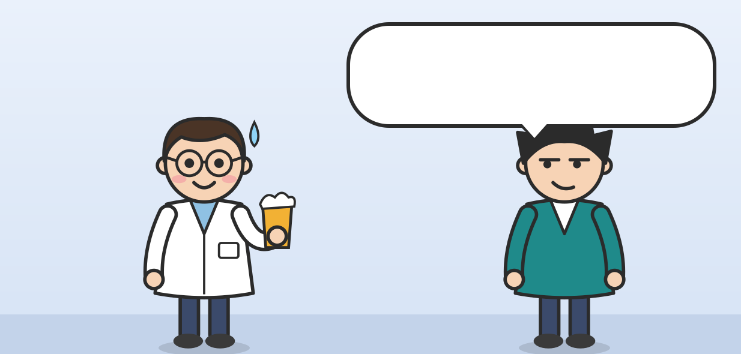
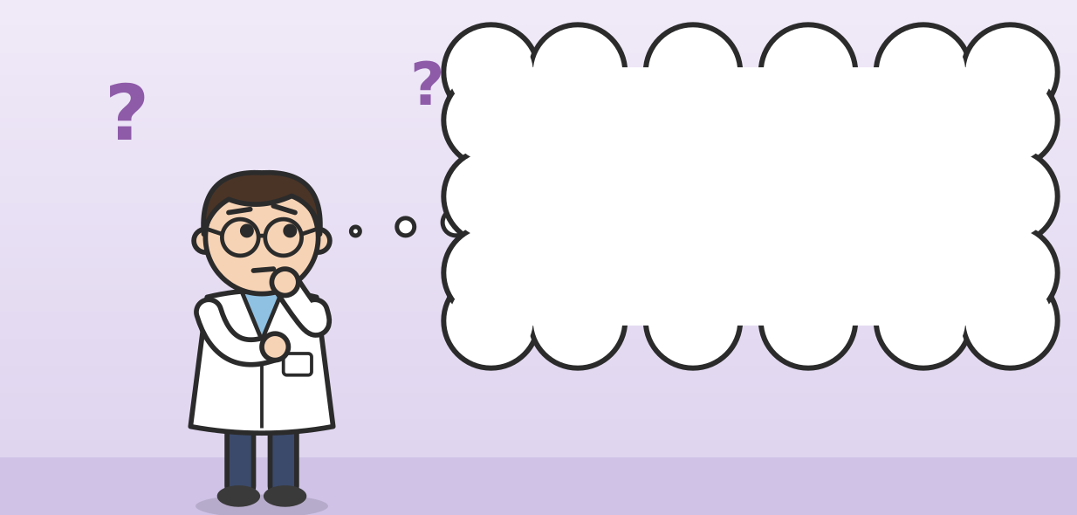
第一話｜一個關於酒精的實驗
1989年・加拿大西安大略大學
酒精會不會讓降血壓藥 felodipine 的作用變得更強呢？來做個實驗看看吧！
← 降血壓藥 felodipine
這杯…一聞就知道是酒啊！
受試者不能分辨喝的是酒還是安慰劑…得先把酒味蓋掉才行！
Notes:
1989年，加拿大西安大略大學的 David Bailey 團隊想研究：喝酒會不會影響降血壓藥 felodipine 的作用。但問題來了——受試者一喝就知道是酒，實驗就不客觀了。他們需要想辦法把酒味蓋掉。

Slide 7
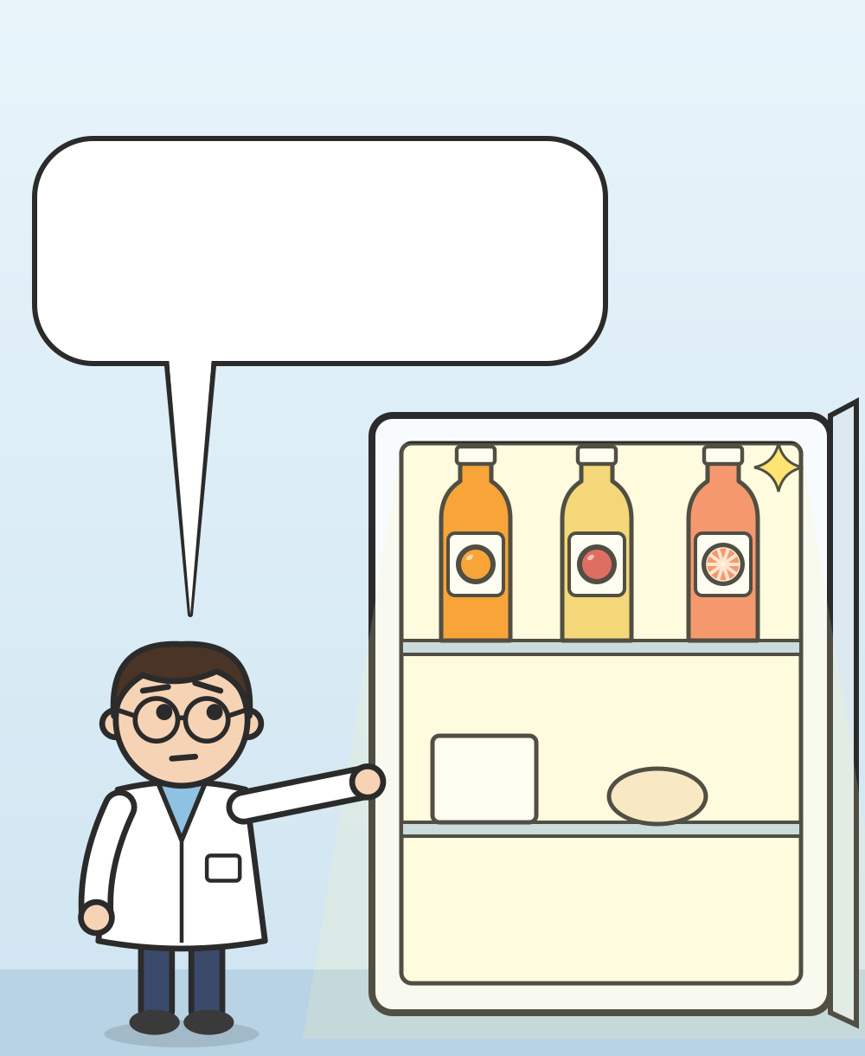
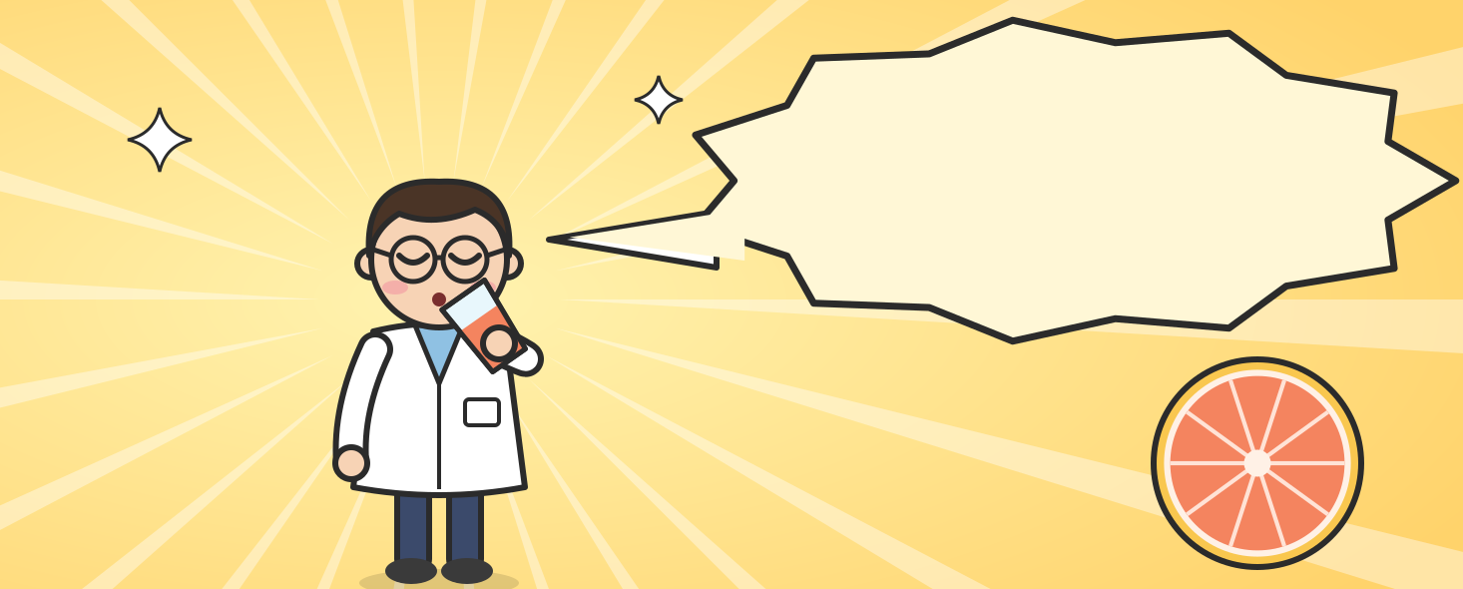
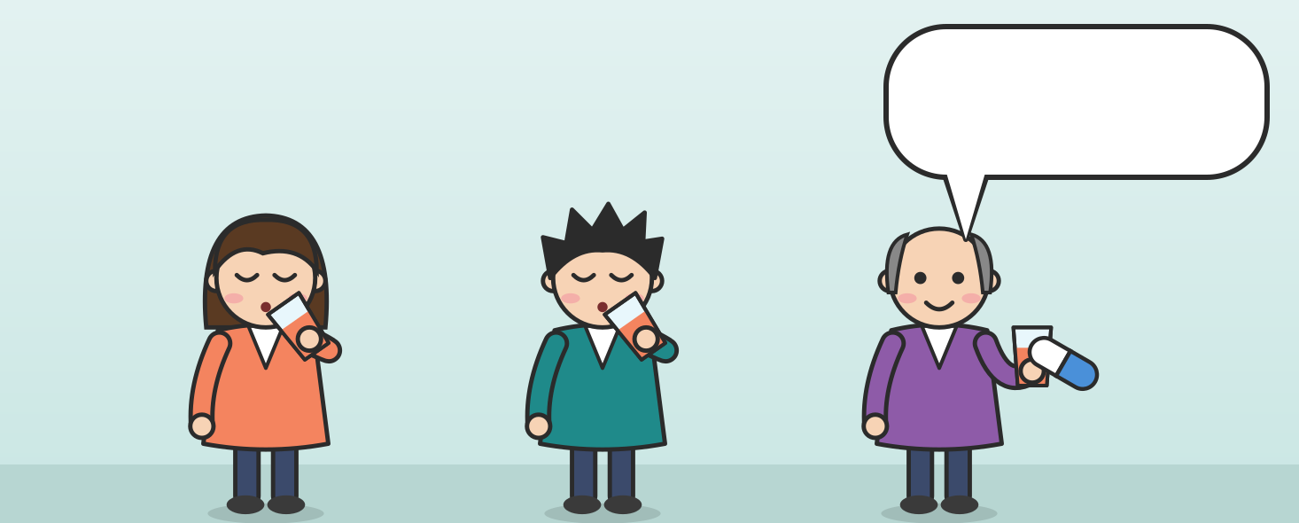
第二話｜冰箱裡的秘密武器
用什麼來蓋掉酒味呢？
又苦又酸！什麼味道都蓋得住，就決定是你了！
柳橙汁、蘋果汁…還有葡萄柚汁。哪一種最能蓋住酒味呢？
受試者用「葡萄柚汁＋酒精」或「純葡萄柚汁」配藥吞下
完全喝不出差別耶～
Notes:
為了蓋掉酒味，研究團隊試了幾種果汁，發現又苦又酸的葡萄柚汁最能掩蓋酒精的味道。於是受試者有的喝「葡萄柚汁加酒精」，有的喝「純葡萄柚汁」，再配上降血壓藥 felodipine。

Slide 8
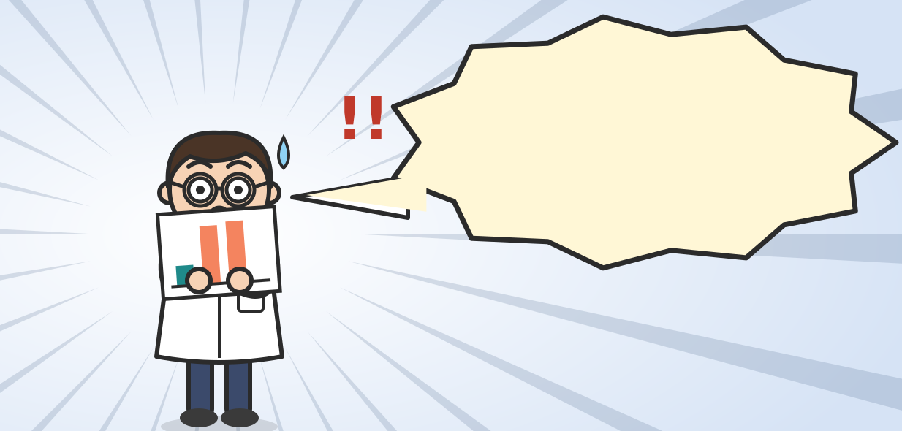
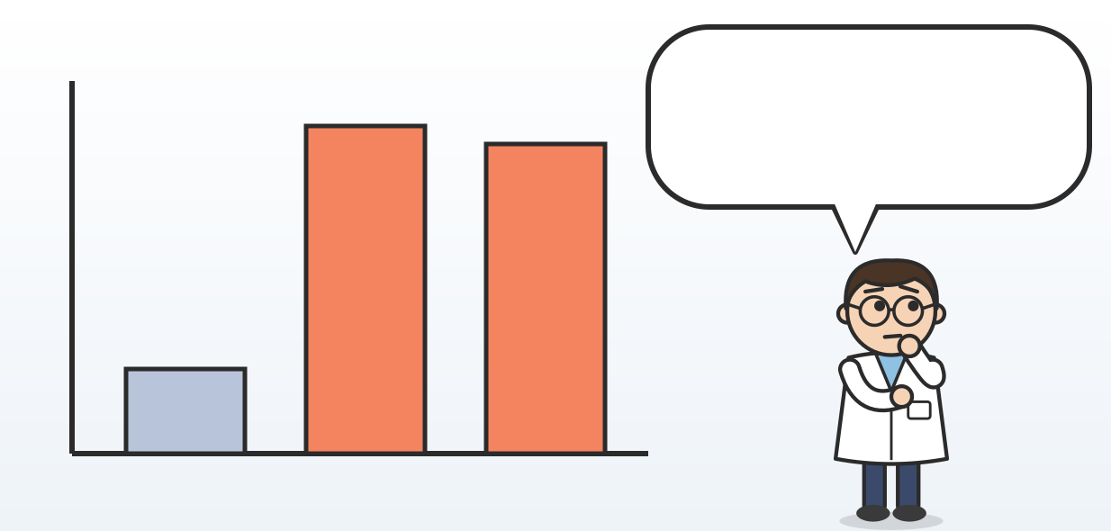

第三話｜數據怪怪的？！
血中藥物濃度
血中藥物濃度…竟然比文獻報告高出好幾倍？！
怪了…連沒喝酒的對照組也很高？
文獻值
酒精組
對照組
兩組唯一的共同點…就是葡萄柚汁！
原來，問題不在酒精！
Notes:
結果出來，研究人員嚇了一跳：felodipine 的血中濃度比過去文獻高出好幾倍。而且不只喝酒的那組高，沒喝酒的對照組也一樣高。兩組唯一的共同點，就是都喝了葡萄柚汁！

Slide 9
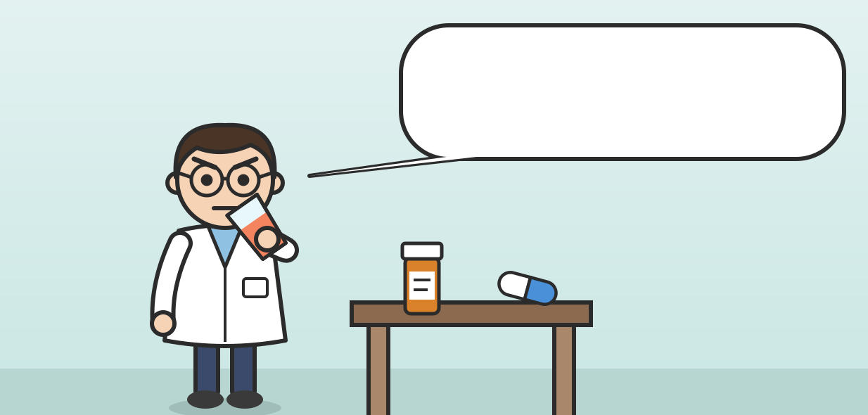
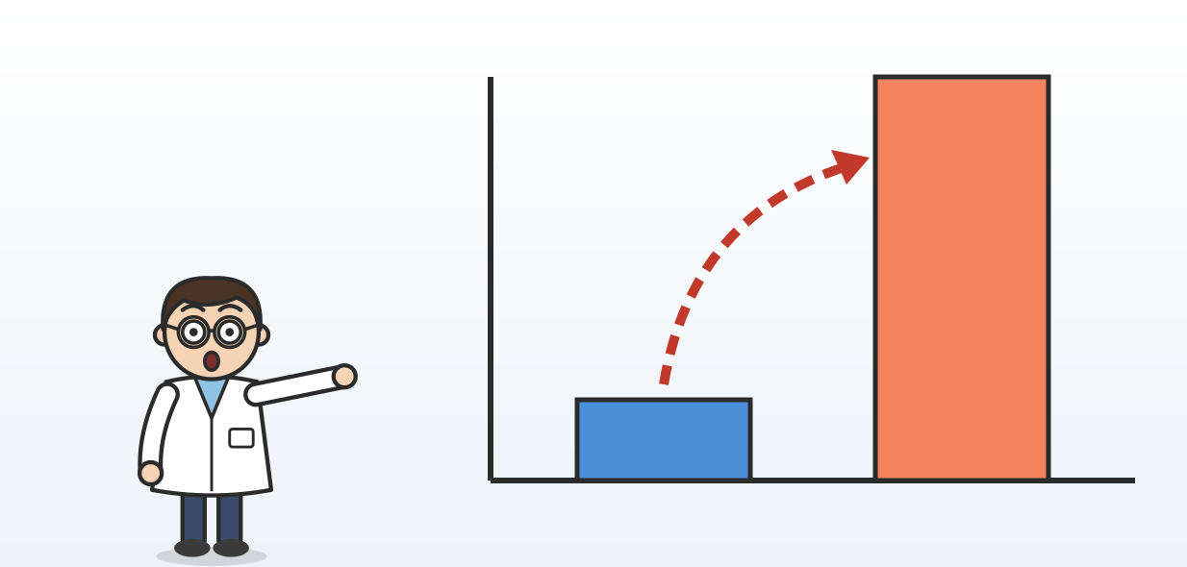
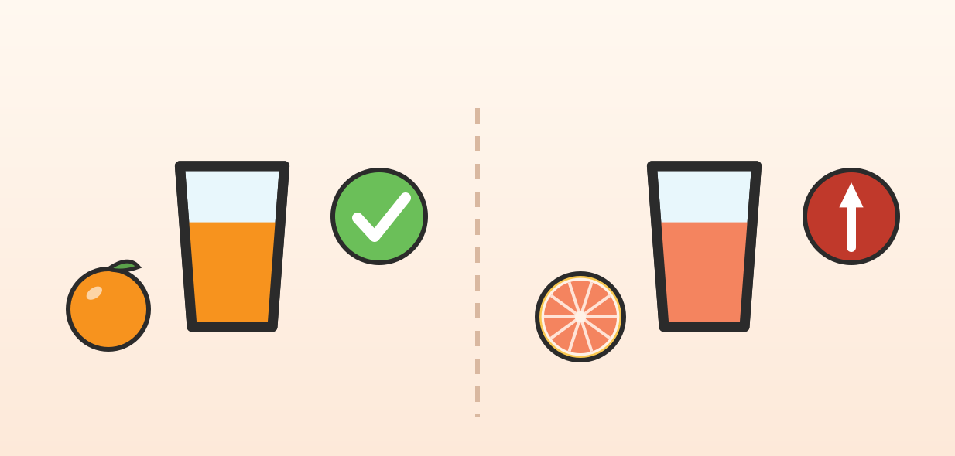
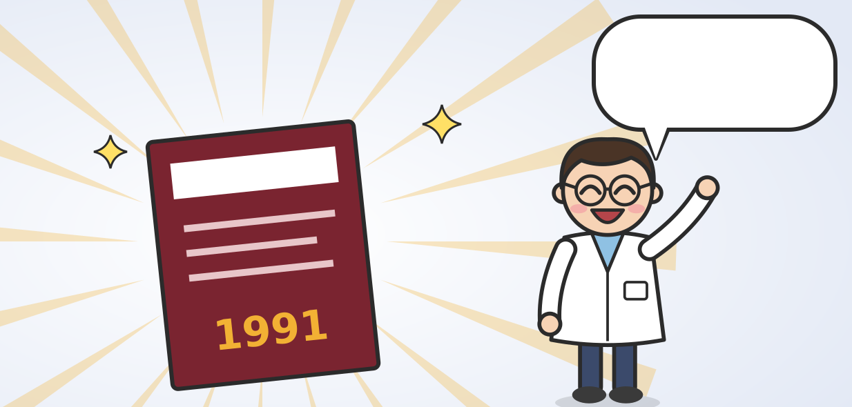
第四話｜科學家親自上陣
血中濃度大比較
既然如此…我自己來當受試者！
約 5 倍！
配水
配葡萄柚汁
換成柳橙汁呢？
1991年，研究結果發表於醫學期刊《The Lancet》
葡萄柚效應
正式登場！
柳橙汁：沒有影響
葡萄柚汁：濃度飆升
Notes:
Bailey 決定親自試驗：用葡萄柚汁配 felodipine，血中濃度大約是配水時的 5 倍。後續研究也發現，換成柳橙汁就沒有這個效果；同類的降血壓藥 nifedipine 也會受影響。1991 年，這項發現發表在醫學期刊《The Lancet》，引起醫藥界廣泛重視。

Slide 10
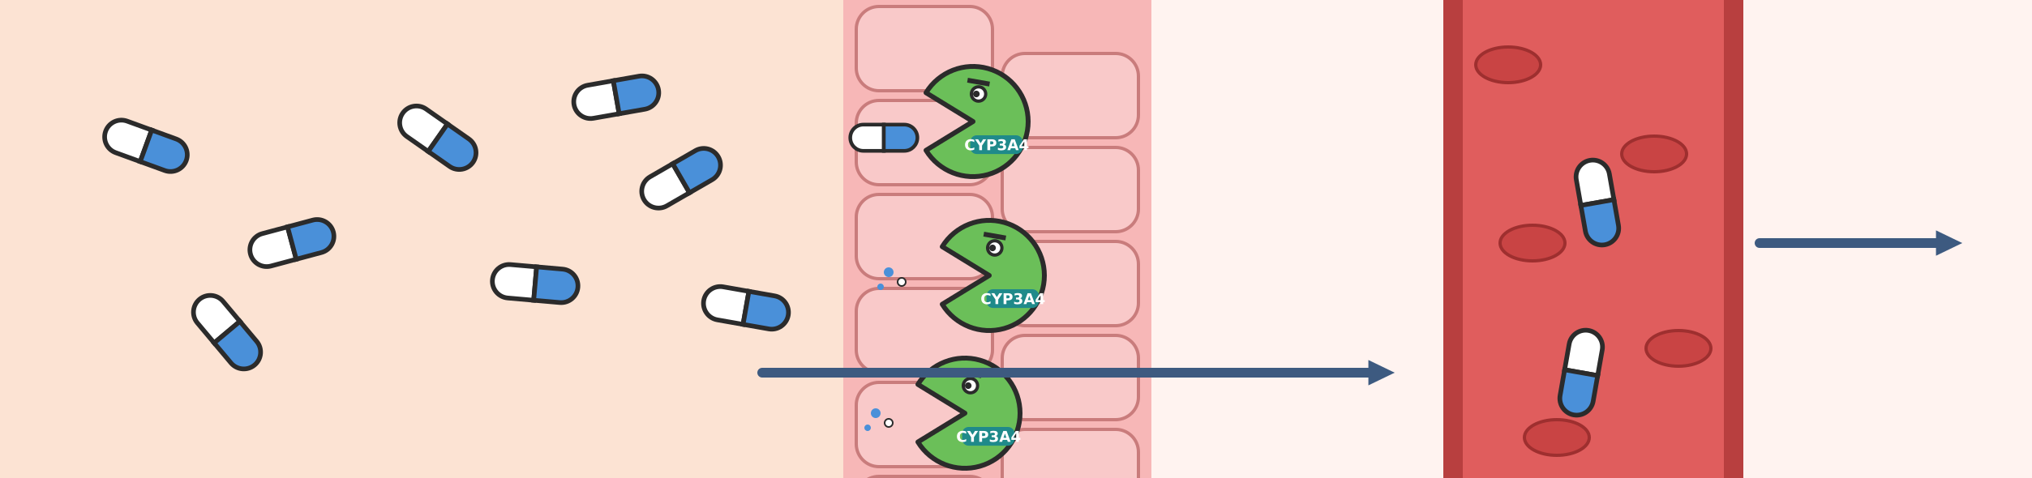
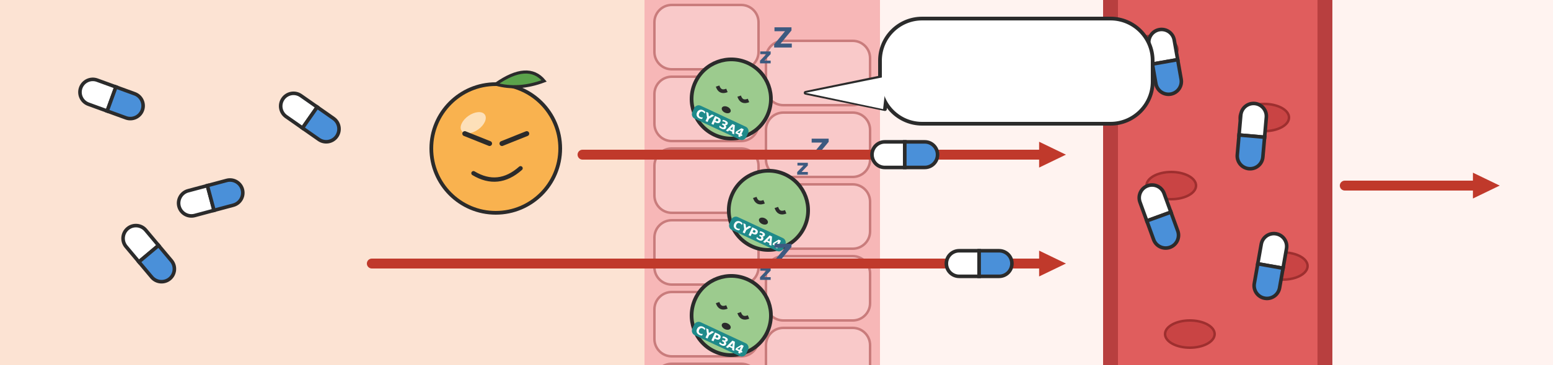
第五話｜腸道裡的守門員
腸道（吞下的藥物）
腸壁守門員 CYP3A4
進入全身
平常：腸壁的 CYP3A4 會先代謝掉一部分藥物
血管
Zzz…要 1～3 天才能重新上班…
濃度飆高
喝了葡萄柚汁：守門員被「打倒」，大量藥物直接進入血液
血管
Notes:
後來的研究找出原因：小腸壁上有一種代謝酵素 CYP3A4，就像守門員，會在藥物進入血液前先代謝掉一部分。葡萄柚汁會讓腸道的 CYP3A4 失去作用，而且是不可逆的，要等身體重新製造新的酵素，大約需要 1 到 3 天。這段期間，原本被擋下的藥物會大量進入血液，濃度就變高了。也因為作用在腸道，所以主要影響的是口服藥。

Slide 11
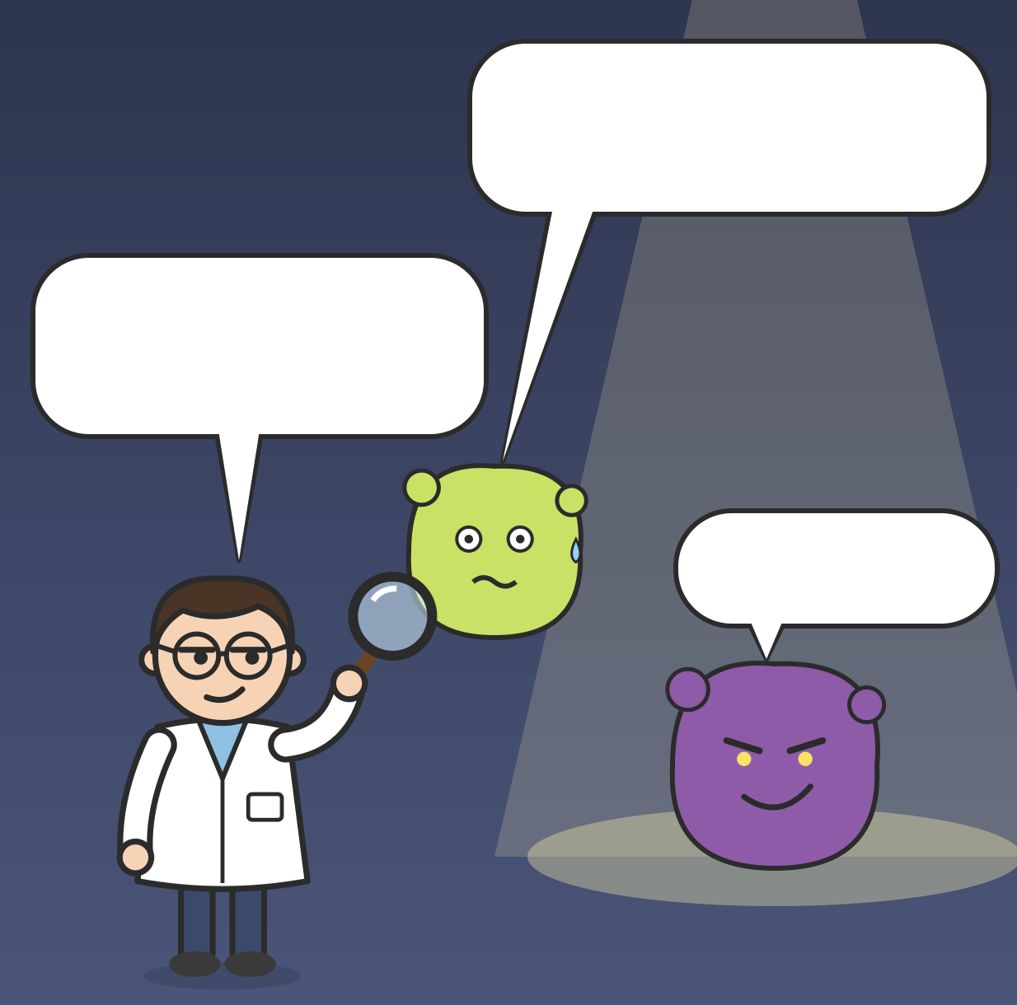
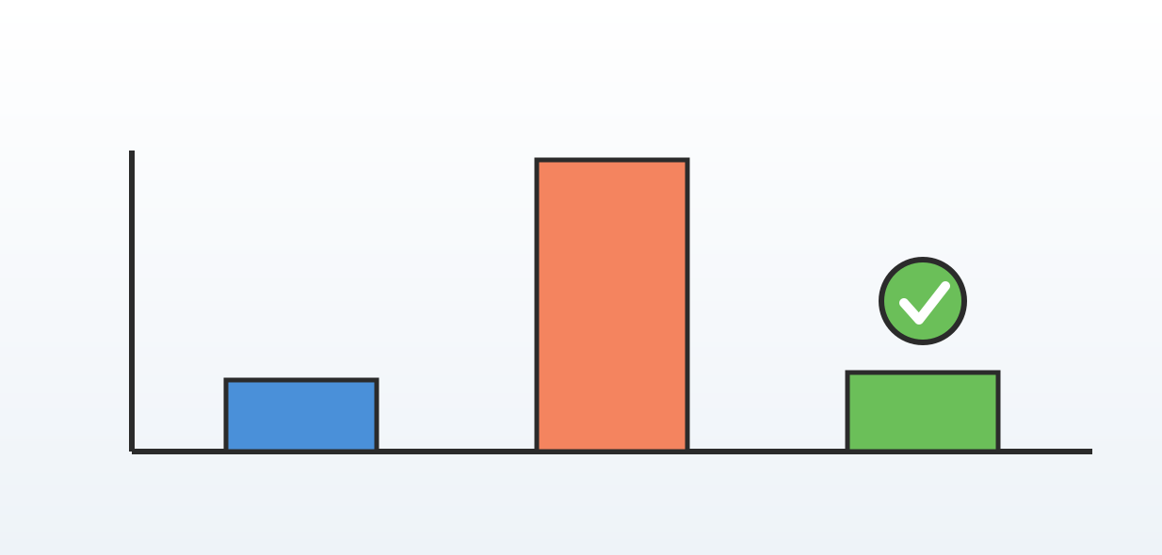
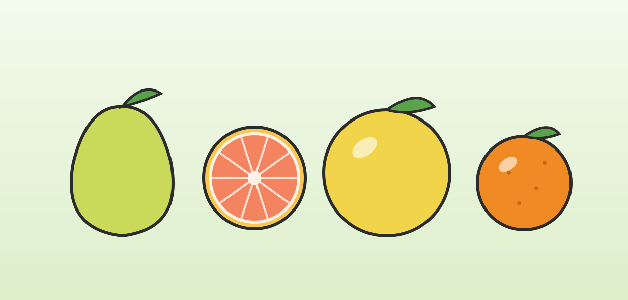
第六話｜誰是真正的元凶？
把呋喃香豆素拿掉，交互作用就消失了！
最早被懷疑的是我，但我是清白的！
真正的元凶是…呋喃香豆素！
配水
一般葡萄柚汁
去除呋喃香豆素
的葡萄柚汁
嘿嘿…被發現了
這些柑橘也含類似成分，同樣要小心
柚皮苷
naringin
呋喃香豆素
furanocoumarins
文旦
葡萄柚
柚子
苦橙
Notes:
一開始大家懷疑的是葡萄柚裡含量很高的類黃酮「柚皮苷 naringin」，但後來證實真正的主角是「呋喃香豆素 furanocoumarins」，例如 bergamottin。研究者把葡萄柚汁裡的呋喃香豆素去除後，交互作用就消失了。文旦、柚子、苦橙等柑橘也含類似成分，同樣需要留意。

Slide 12
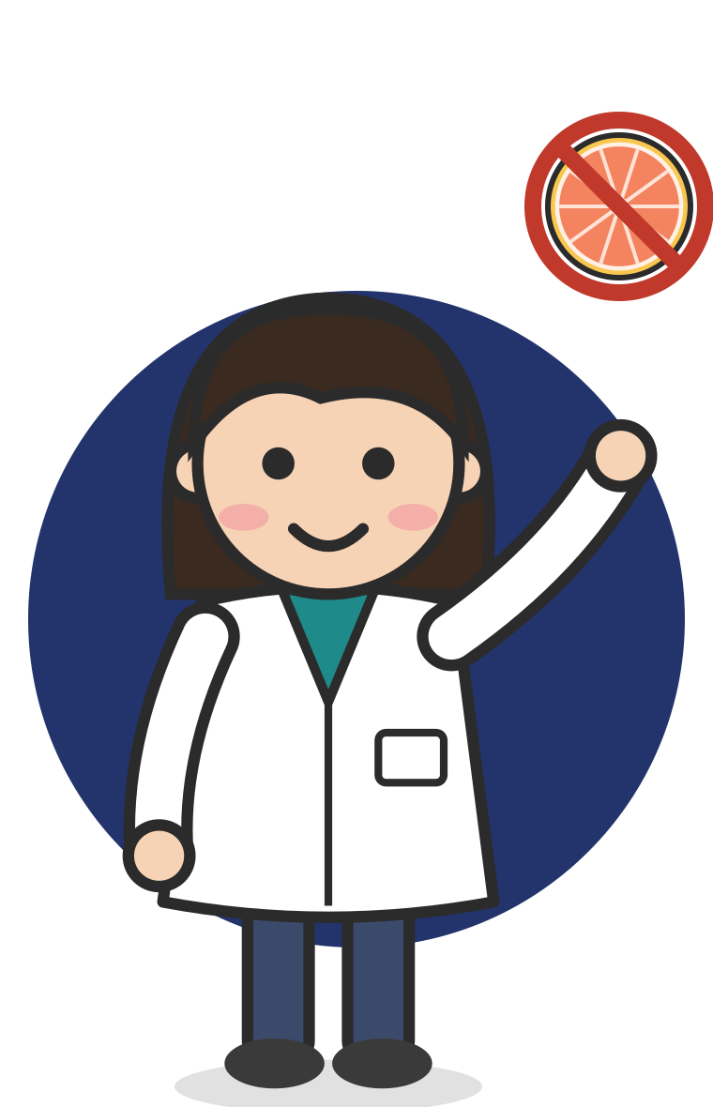
藥師小叮嚀
正在吃藥的人，喝葡萄柚汁或吃葡萄柚之前，先問藥師或醫師
1
影響可持續 1～3 天，「錯開幾小時再吃」並不能避免
2
常見相關藥物：部分降血脂藥、降血壓藥、免疫抑制劑、抗心律不整藥
3
文旦、柚子、苦橙等柑橘也可能有類似影響
4
Notes:
最後提醒長輩：第一，正在服藥的人，吃葡萄柚或喝葡萄柚汁前，先問藥師或醫師。第二，葡萄柚的影響可以持續一到三天，所以早上喝果汁、晚上吃藥一樣可能有影響。第三，常見相關藥物包括部分降血脂藥（例如 simvastatin）、部分降血壓藥（例如 felodipine）、某些免疫抑制劑和抗心律不整藥，但不是所有同類藥都會受影響，要個別確認。第四，文旦、柚子、苦橙等柑橘也含有類似成分，同樣要留意。

Slide 13
呋喃香豆素讓藥物「排不掉」
為什麼｜作用機轉
→
→
→
柚子、葡萄柚
抑制 CYP3A4
藥物代謝變慢
血中濃度升高
含呋喃香豆素
主要在小腸的代謝酵素
體內的藥物累積變多
副作用、毒性增加
不可逆
2–3 天
錯開無效
酵素被「破壞」後，要等身體重新製造
抑制作用可持續數小時到兩三天
間隔服藥也無法完全避免
資料來源：衛生福利部食品藥物管理署「中秋吃柚，小心藥物交互作用」 ・ 柚子、葡萄柚與藥物
Notes:
比喻：CYP3A4 像是腸道裡的「收費站」，會先把一部分藥物處理掉，所以醫師開的劑量已經算好這個折損。柚子把收費站關掉，藥就全部通過，等於吃了好幾倍的劑量。因為酵素是被不可逆地破壞，要等身體重新製造，所以錯開時間沒有用（呼應 Q2）。

Slide 14
不只葡萄柚，柚類都要注意
為什麼｜哪些水果
需要注意
影響較小
葡萄柚、文旦、白柚、紅柚、西施柚、蜜柚、苦橙
柳丁、橘子、椪柑等一般柑橘
含量因品種而不同，但都含有呋喃香豆素
仍建議適量，特殊藥物先問藥師
別忘了「看不出來」的柚子
葡萄柚汁、手搖飲的葡萄柚口味、文旦等柚類製品、苦橙果醬，同樣可能含有這個成分
柚子、葡萄柚與藥物
Notes:
柚子茶常以果皮和果肉熬煮，果皮中的呋喃香豆素含量可能不低，而且含糖量高，有慢性病的長輩更要節制。這一張呼應 Q1：文旦也要注意。

Slide 15
哪些藥物會受影響
02
不是全部，而是特定的幾種
Notes:
重點：同一類藥物裡，有的會受影響、有的不會。請學員拿出自己的藥袋對照。

Slide 16
降血壓藥：主要是「鈣離子阻斷劑」
受影響藥物｜降血壓藥
影響明顯
影響較小
felodipine（普心寧）
nifedipine（冠達悅）
nicardipine
lercanidipine（利壓）
amlodipine（脈優）
多數 ARB、ACEI、利尿劑、乙型阻斷劑
可能後果
血壓過低、頭暈、臉潮紅、心跳加快、腳踝水腫
資料來源：Bailey DG et al., CMAJ 2013；各藥品仿單 ・ 柚子、葡萄柚與藥物
Notes:
長輩血壓過低容易頭暈跌倒，這是最需要避免的後果。amlodipine 雖然影響較小，仍不建議大量吃。當初研究人員用葡萄柚汁來掩蓋酒精的味道，才意外發現 felodipine 的濃度大幅升高。
【小知識補充：葡萄柚交互作用的發現故事】
・1989 年，加拿大倫敦健康科學中心（LHSC）的藥理學家 David Bailey 在研究酒精與降血壓藥 felodipine 的交互作用。
・因為是雙盲試驗，需要掩蓋酒精的味道；試過多種飲料後，發現葡萄柚汁效果最好（對照組使用柳橙汁）。
・結果發現喝葡萄柚汁的受試者，血中 felodipine 濃度遠高於預期，喝柳橙汁的則沒有這個現象。
・Bailey 接著拿自己做實驗：同樣劑量配葡萄柚汁，很快感覺血壓下降，抽血也證實濃度異常升高。
・改用靜脈注射 felodipine 時，喝葡萄柚汁就沒有影響，說明作用發生在腸道（可銜接 CYP3A4 機制）。
・1991 年發表第一篇臨床報告（The Lancet）；後續研究證實葡萄柚會抑制腸道中分解藥物的酵素，可能使藥物累積到中毒程度。
・Bailey 已於 2022 年過世，享壽 77 歲。
資料來源：Bailey DG et al., CMAJ 2013；Bailey DG et al., Lancet 1991;337:268–269；LHSC Research Institute〈Citrus surprise〉；Dartmouth Medicine (2000)

Slide 17
降血脂藥：同一類，影響差很多
受影響藥物｜降血脂藥
影響大，應避免
中度影響，要節制
影響較小，但還是要小心
simvastatin（素果）
lovastatin（舒脂；理脂膜衣錠 (Linicor)為複方）
紅麴（含 monacolin K）
atorvastatin（立普妥）
rosuvastatin（冠脂妥）
pravastatin（美百樂鎮）
fluvastatin（益脂可）
pitavastatin（力清之）
可能後果：肌肉痠痛無力、茶色尿（橫紋肌溶解）、肝功能異常
資料來源：Bailey DG et al., CMAJ 2013；各藥品仿單 ・ 柚子、葡萄柚與藥物
Notes:
同一類降血脂藥，受影響程度差很多，關鍵在於是不是經由 CYP3A4 代謝。這張呼應 Q3：不是所有降血脂藥都不能吃柚子。愛吃柚子的人，可以和醫師討論是否改用不受影響的藥物，不要自己換藥或停藥。商品名以常見原廠為例，學名藥名稱不同，請看藥袋上的成分名。

Slide 18
心臟與血液相關的藥
受影響藥物｜心臟與血液
藥物類別 | 常見成分 | 可能後果
抗心律不整藥 | amiodarone（臟得樂）、dronedarone | 心律不整惡化、心悸、昏厥
抗血小板藥 | ticagrelor（百無凝） | 濃度升高，出血風險增加
抗血小板藥（效果變差） | clopidogrel（保栓通） | 轉換成活性型態時可能受影響，效果反而變差
痛風藥 | colchicine（秋水仙素） | 腹瀉、嘔吐、肌肉無力等毒性反應
勃起功能障礙藥 | sildenafil 等 | 頭痛、臉潮紅、血壓下降
資料來源：Bailey DG et al., CMAJ 2013；各藥品仿單 ・ 柚子、葡萄柚與藥物
Notes:
clopidogrel 是少數「效果反而可能變差」的例子，因為它需要經肝臟代謝才能轉成有效的型態，臨床意義仍有討論，但仍建議避免大量食用。其他抗凝血藥如 apixaban、rivaroxaban 也有部分經 CYP3A4 代謝，大量食用仍應節制。本表舉例為主，並非完整清單。

Slide 19
安眠、止痛與其他特殊用藥
受影響藥物｜神經與其他
藥物類別 | 常見成分 | 可能後果
安眠鎮靜、抗焦慮藥 | triazolam、口服 midazolam、buspirone | 白天嗜睡、頭暈、跌倒
鴉片類止痛藥 | 口服 oxycodone、methadone | 過度嗜睡、呼吸變慢
抗癲癇藥 | carbamazepine（癲通） | 頭暈、複視、走路不穩
免疫抑制劑 | cyclosporine、tacrolimus | 腎臟傷害等毒性
部分抗癌標靶藥 | 多種口服標靶藥物 | 副作用增加
資料來源：Bailey DG et al., CMAJ 2013；各藥品仿單 ・ 柚子、葡萄柚與藥物
Notes:
安眠藥造成的跌倒對長輩特別危險，可能導致骨折（可連結第二單元）。免疫抑制劑的治療濃度範圍很窄，文獻上有吃柚子後藥物濃度升高的案例報告，器官移植病人應完全避免。本表舉例為主，並非完整清單。

Slide 20
也有藥物會因此「變弱」
受影響藥物｜反方向
葡萄柚汁還會阻擋腸道中負責「搬運」藥物進入身體的通道，讓某些藥吸收變少。
＋
葡萄柚汁、柳橙汁、蘋果汁
＝
吸收減少
止癢、止鼻水效果變差
抗過敏藥
fexofenadine（艾來）
最簡單的原則：吃藥配白開水，不要配果汁、茶、牛奶或咖啡
吃 fexofenadine：和果汁至少間隔 4 小時
柚子、葡萄柚與藥物
Notes:
fexofenadine 這個例子不限於葡萄柚汁，柳橙汁、蘋果汁也有類似影響，所以建議配白開水吞服。這是很好的延伸觀念：果汁不是水。

Slide 21
生活中怎麼吃
03
吃藥的人，還能不能吃柚子？
Notes:
這是學員最關心的問題。

Slide 22
可以吃嗎？看你吃的是什麼藥
生活中怎麼吃｜份量
你的藥物如果不受影響
受影響不大的藥物
受影響大的藥物
正常享用當季水果
應景淺嚐１～２瓣，切勿大量或天天吃
長者或同時吃多種藥的人更要節制
如 simvastatin、felodipine、免疫抑制劑、amiodarone：最好完全避免
千萬不要：為了吃柚子，自己停藥幾天
真的很想吃：和醫師討論改用不受影響的藥
參考：衛生福利部食品藥物管理署 ・ 柚子、葡萄柚與藥物
Notes:
食藥署建議正在服藥的民眾，可應景淺嚐幾瓣，但切勿大量食用；有疑問請諮詢藥師。慢性病藥物需要每天規律服用維持濃度，自行停藥的風險比吃柚子更大。若不小心吃了不少，不需驚慌，繼續按時服藥並觀察下一張的症狀。

Slide 23
吃了柚子後，如果出現這些症狀要留意
生活中怎麼吃｜警訊
吃降血壓藥
吃降血脂藥
頭暈、眼前發黑、站不穩、心悸、腳踝水腫
肌肉痠痛無力、茶色尿
吃安眠、止痛藥
吃心臟、抗血小板藥
白天昏昏沉沉、走路不穩、呼吸變慢
心跳不規則、昏厥、不明瘀青或出血
怎麼辦：先坐下休息、量血壓；症狀明顯或持續，請盡快就醫，並告知吃了柚子
柚子、葡萄柚與藥物
Notes:
提醒學員：血壓低時先坐下或躺下，避免跌倒。就醫時帶著藥袋，並告訴醫師最近吃了多少柚子。

Slide 24
拿出藥袋，自己查查看
生活中怎麼吃｜實作
1
2
3
看警語
看成分名
問藥師
藥袋寫「避免葡萄柚汁」，柚子、文旦也一樣
對照今天介紹的藥名，注意英文學名而不只是商品名
查不到或不確定時，可拿藥袋詢問藥師
送禮小提醒：送柚子禮盒給長輩時，附上一句「若有在吃藥的話，柚子請淺嚐就好」
柚子、葡萄柚與藥物
Notes:
現場活動：請學員拿出自己帶來的藥袋（或準備幾張示範藥袋），分組找找看有沒有今天提到的成分，藥師巡場協助。

Slide 25
吃柚子的五個原則
藥師叮嚀
看藥袋
寫「避免葡萄柚」的，柚子、文旦也一樣
淺嚐就好
應景吃１～２瓣，不要大量或天天吃
錯開無效
影響可持續兩三天，分開時間吃也沒用
不停藥
不要為了吃柚子自己停藥
問藥師
不確定自己的藥會不會受影響，就問藥師
柚子、葡萄柚與藥物
Notes:
口訣：看藥袋、淺嚐就好、錯開無效、不停藥、問藥師。

Slide 26
答案揭曉：三題都「不對」
快問快答｜解答
Q1
Q2
Q3
只有葡萄柚要小心，吃文旦沒有關係？
早上吃藥、晚上吃柚子，錯開時間就沒事？
所有降血壓藥、降血脂藥都不能配柚子？
答案：不對
答案：不對
答案：不對
文旦、白柚、西施柚等柚類，和葡萄柚一樣含呋喃香豆素
影響可持續兩三天，錯開時間也無法完全避免
只有特定幾種會受影響，例如 simvastatin、felodipine；看成分名最準
一句話記住：吃藥的人，柚子淺嚐就好，不確定就問藥師。
柚子、葡萄柚與藥物
Notes:
再舉手一次，比較課前課後答對比例。

Slide 27
謝謝聆聽
有任何用藥或飲食的疑問，歡迎提問
社團法人新北市藥師公會 ｜ 用藥安全教育
Notes:
開放 Q&A，並預告下一單元。

